Slide 1









PHÒNG GD & ĐT QUẬN LONG BIÊN
TRƯỜNG TIỂU HỌC PHÚC LỢI
CHÀO MỪNG CÁC EM ĐẾN VỚI TIẾT HỌC
HĐTN – LỚP 1
GV: Đinh Thu Huyền

Slide 2

PHÒNG GD&ĐT QUẬN LONG BIÊN
HOẠT ĐỘNG TRẢI NGHIỆM
LỚP 1

Slide 3

KHỞI ĐỘNG

Slide 4
BÀI 2:
NHỮNG VIỆC NÊN LÀM TRONG GIỜ HỌC, GIỜ CHƠI (Tiếp)

Slide 5
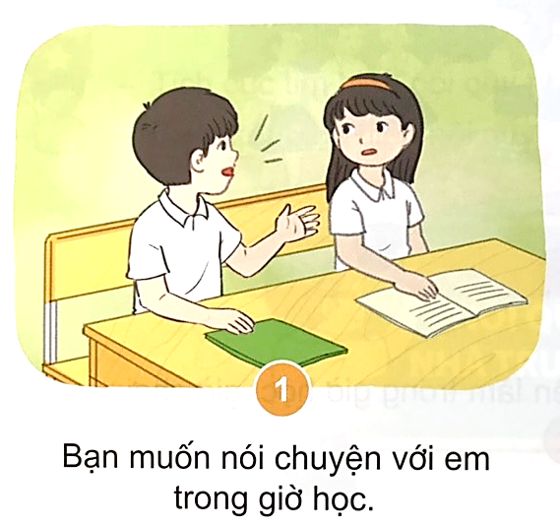
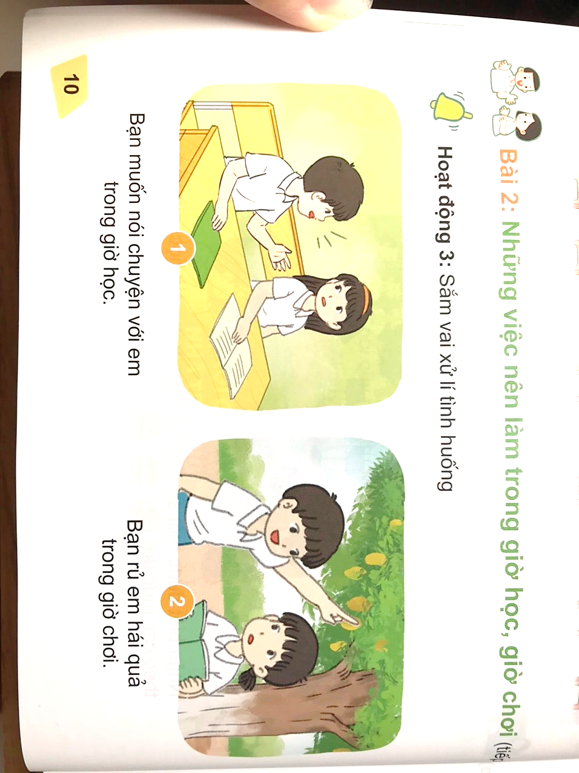
Hoạt động 3: Xử lí tình huống.

Slide 6
Hoạt động 4: Rèn luyện thay đổi hành vi chưa tích cực.
Em hãy chọn các tranh thể hiện việc không nên làm trong giờ học, giờ chơi ?

Slide 7
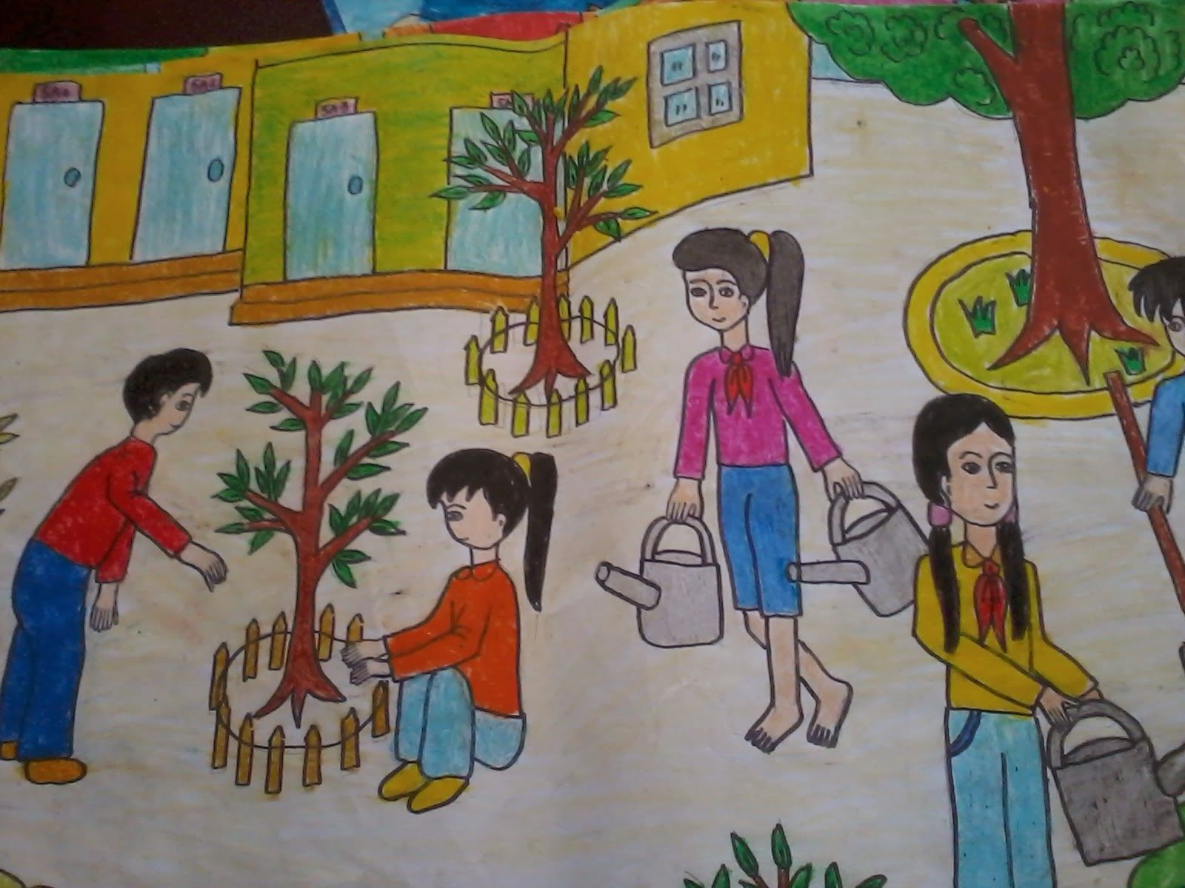
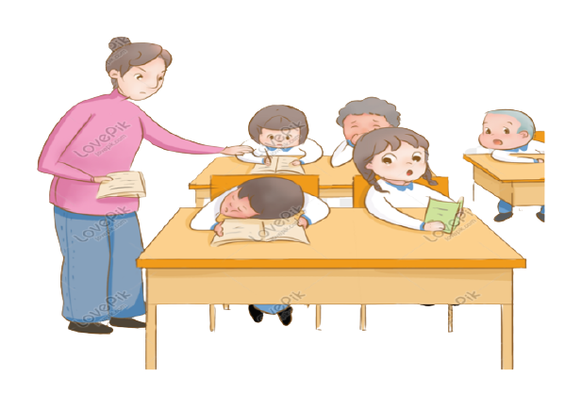
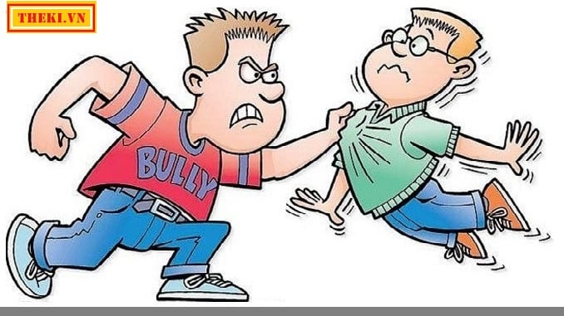
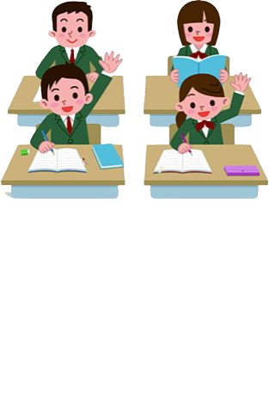
1
2
3
4

Slide 8
2
3

Slide 9
Trèo cây, vứt rác bừa bãi, đánh nhau, ngủ trong giờ học, … là những việc không nên làm trong giờ học, giờ chơi. Đó là những hành vi chưa tích cực. Các con cần thay đổi và từng ngày khắc phục những hành vi chưa tích cực đó.

Slide 10

Chúc các con luôn học tập thật tốt!

